Slide 1

CHÀO MỪNG CÁC CON ĐẾN VỚI TIẾT TOÁN HÔM NAY!

Slide 2
Toán
Luyện tập chung (40)

Slide 3









Yêu cầu cần đạt
- Học sinh nhớ, sử dụng các phép tính cộng, trừ (có nhớ ) trong phạm vi 20 để làm tính và giải toán.
- Vận dụng được các phép tính đã học để giải quyết một số vấn đề trong thực tế cuộc sống.

Slide 4


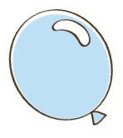






Luyện tập

Slide 5

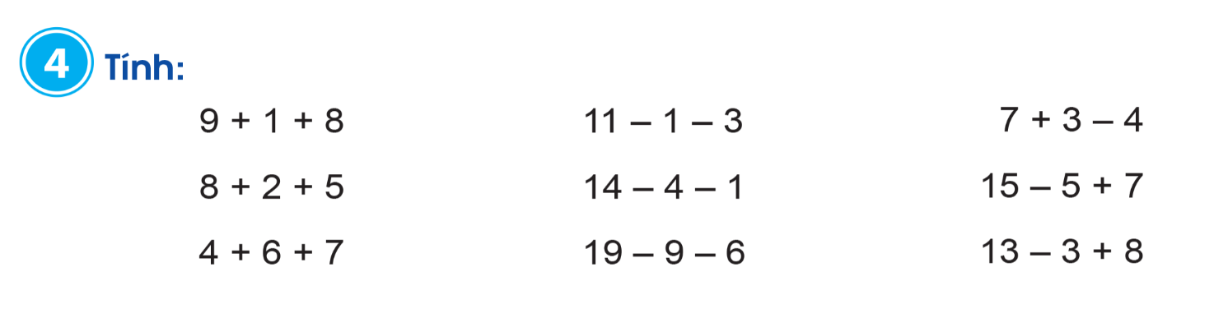
Khi thực hiện các dãy tính có 2 phép tính, ta thực hiện
như thế nào?

Slide 6
Khi thực hiện các dãy tính có 2 phép tính, ta thực hiện theo
thứ tự từ trái sang phải.

Slide 7
= 18
= 7
= 6
10
10
10
= 15
= 9
= 17
10
10
10
= 19
= 17
= 4
10
10
10

Slide 8
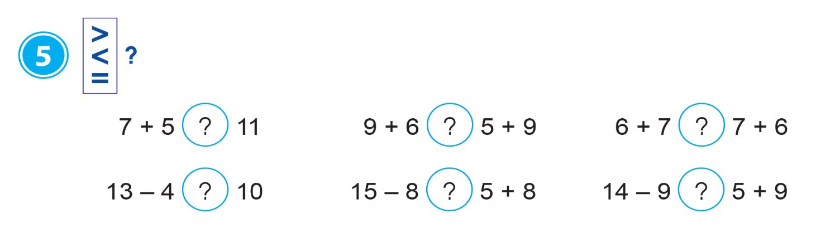

Slide 9
>
>
=
12
15
14
13
13
<
<
<
9
7
13
5
14

Slide 10
Vận dụng trải nghiệm

Slide 11
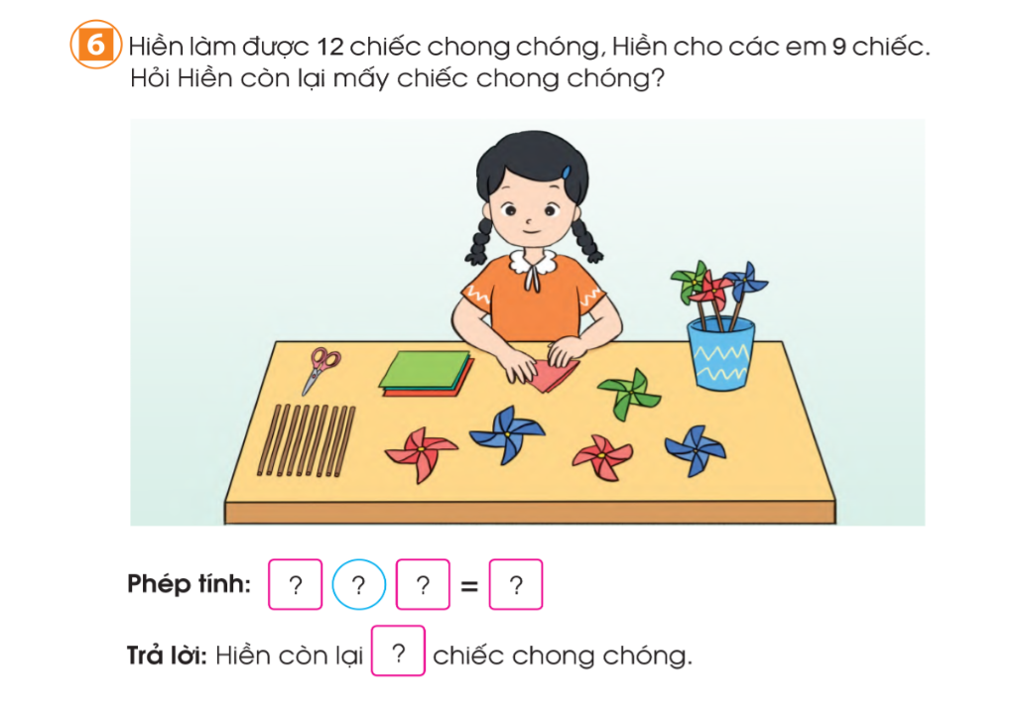
Đề bài cho biết những gì? Đề bài hỏi gì?

Slide 12
12
-
9
3
3

Slide 13
Tiết học hôm nay đến đây là kết thúc.
Hẹn gặp lại các con!

